Slide 1
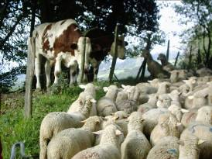
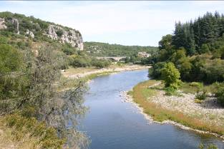
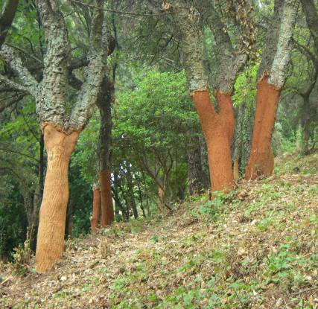
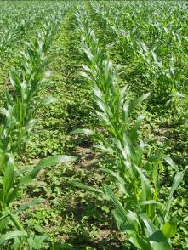
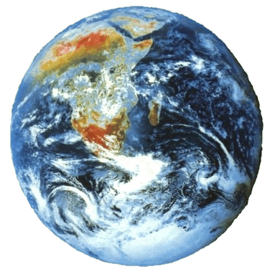
APPROCHE générale de l’ECOLOGIE
D. VALLOD Cours d'écologie ISARA-Lyon 2èA

Slide 2
ECOLOGIE
Écologie : mot forgé par Ernst Haeckel au XIXe siècle
oikos : la maison, le milieu
logos : la science
Écologie =
Étude scientifique des interactions entre les êtres vivants et leur milieu qui déterminent la distribution et l'abondance des espèces (Krebs, 1972)
Comprendre les facteurs qui contrôlent la circulation de l'énergie ainsi que la circulation de la matière au travers de l'ensemble très dynamique que forme l'écosystème.
Notes:
l’écologie fonctionnelle, qui a pour objet l’étude de la régulation des flux de matière et d’énergie dans les systèmes biologiques par les facteurs du milieu, à tous les niveaux d’organisation, dont celui des écosystèmes ;
l’écologie évolutive et l’écologie des communautés, qui ont pour objet l’étude de la diversité biologique, également à ses différents niveaux d’organisation, dont celui des communautés.

Slide 3
Pourquoi étudier l’écologie ?
Notamment pour :
comprendre comment les systèmes naturels et anthropisés fonctionnent
comprendre quel est l'impact des activités humaines sur le fonctionnement des écosystèmes
permettre aux décideurs de mettre en place des politiques et des pratiques écologiquement correctes (ex: développement durable)

Slide 4
Comment étudier l’écologie ?
A l'aide de la méthode scientifique :
Observation et description
Etablissement d'hypothèses pour expliquer les observations
Test des hypothèses
  Expérience à petite, moyenne ou large échelle
  Expériences naturelles
  Modélisation

Slide 5
Niveaux d'organisation touchés par l'écologie
écologie
paysage, biomes, biosphère
écosystème
communauté
population
individu
organe
tissu
cellule
molécule
La complexité de cette science est qu'elle doit s'appliquer à plusieurs niveaux d'organisation du vivant

Slide 6
Niveaux d'organisation en écologie
L'écologie cherche à comprendre comment les individus sont affectés par leur environnement.
Étude du comportement et de la physiologie d'un individu face à son environnement.
Individu
Population
Communauté
Écosystème
Biome
Biosphère
Exemples :
Étude du taux de contamination des poissons du Rhône.
Étude du mode de nutrition du sanglier.
Étude de la taille des individus d'une espèce d'oiseau
selon la nourriture ou la température.
Notes:
= AUTOECOLOGIE
Expliquer la répartition des espèces à diverses échelles (répartition planétaire ; répartition due au sol, au climat, à l’altitude ; répartition à l’échelle d’une station...).
Étude des relations que les EV entretiennent avec leur milieu
Notions de préférences écologiques, de limites de tolérance, d'adaptation, etc..
L’autécologie a rapidement buté sur un obstacle : la répartition d’une espèce est non seulement due à des facteurs abiotiques, mais également à d’autres espèces avec lesquelles elle cohabite ! Les espèces peuvent en effet interagir entre elles (relations prédateurs-proies, de compétition, de symbiose...). Par exemple, la croissance de certaines essences forestières est facilitée par des mycorhizes (champignons symbiotes). Le maintien de certaines essences forestières peut être compromis par une densité trop importante de cervidés.

Slide 7
= ensemble des individus d'une espèce donnée vivant dans un milieu donné.
Individu
Population
Communauté
Écosystème
Biome
Biosphère
L'écologie cherche à comprendre la présence, l'abondance ou la rareté et les fluctuations des individus d'une espèce.
Etude de la démographie, de la distribution ou des rapports sociaux entre les individus de la population considérée.
Exemple : Recherche sur les cerfs de la forêt de Chambord :
  Combien sont-ils ?
  Leur population est-elle en croissance, décroissance ou stable?
  Les individus sont-ils dispersés dans le milieu ou se concentrent-ils à
  certains endroits?
  Vivent-ils isolés ou en groupes?
Notes:
DYNAMIQUE des POPULATIONS ou DEMECOLOGIE = Étude de l'évolution de la dynamique des populations
notions de base :
la taille
la structure
la croissance de la population

Slide 8
= assemblage ± défini d'un
ensemble de populations
Individu
Population
Communauté
Écosystème
Biome
Biosphère
L’écologie cherche à comprendre les interactions entre espèces, la diversité biologique et les flux de matières et d'énergie qui existent entre les espèces et leur environnement.
. Pourquoi les forêts tropicales sont-elles plus diversifiées que les
forêts nordiques ?
. Que se passerait-il si on faisait disparaître les mouches noires?
. Quel serait l'impact sur l'écologie du fleuve St-Laurent si les
bélugas disparaissaient ?
Notes:
Ensemble structuré de végétaux et d'animaux supérieurs et inférieurs
De composition floristique et faunistique déterminée
Présentant des interrelations
Occupant un milieu défini par son homogénéité écologique (à l'échelle considérée) et limité dans le temps et l'espace
⇨ Ex. : communauté vivante d'un champ de maïs, d'une forêt
ECOLOGIE des COMMUNAUTES
ou écologie des interactions entre espèces ou synécologie ou biocénologie
= étude des rapports qui s'établissent entre les communautés d'êtres vivants
notions de base :
la biocénose,
les relations intra et interspécifiques
 prédation, parasitisme, commensalisme, symbiose, etc.

Slide 9
= intégration des communautés à leur environnement physique
Individu
Population
Communauté
Écosystème
Biome
Biosphère
À ce niveau on étudie des questions comme le flux d'énergie ou les cycles biogéochimiques.
Exemple : Étude des chaînes alimentaires:
Comment l'énergie solaire se transforme en énergie chimique au niveau
des plantes et comment cette nourriture passe d'un niveau alimentaire
à un autre (herbivores, carnivores, décomposeurs, etc.) ?
Comment les différents matériaux sont recyclés ( ex. cycle de l'azote) ?
Notes:
Ensemble de la communauté vivante et de son milieu physico-chimique (biotope)
Incluant un compartiment de production primaire (basé sur la photosynthèse végétale)
Considéré comme unité fonctionnelle de relations complémentaires et de transfert et de circulation de matière et d'énergie
⇨ Ex. : champ de maïs, forêt caducifoliée, …
ECOSYSTEMOLOGIE ou écologie systémique ou écosystémique
Étude des interactions entre éléments / systèmes différents
notion de base = l'écosystème
 transferts d'énergie et de matière, équilibres, successions écologiques, , ….

Slide 10
Paysage
Etendue géographique dont le relief, les conditions climatiques, les sols, la végétation et les éléments culturels sont homogènes
⇨ Ecologie du paysage
À ce niveau on étudie les catégories d'éléments du paysage (matrice, taches, mosaïque, corridors et réseau, lisière et milieu intérieur) pour les analyser du point de vue de la fragmentation, de la connectivité, de l’hétérogénéité.

Slide 11
Vaste zone géographique soumise à un climat particulier et caractérisée par une végétation et une faune adaptées à ces conditions.
Individu
Population
Communauté
Écosystème
Biome
Biosphère
À ce niveau on étudie des questions relatives à la gestion des ressources, la conservation de la biodiversité, …
Forêt tropicale humide
Taïga ou forêt boréale
Toundra
Savane
Prairie
Déserts
Océans et milieux aquatiques continentaux


Slide 12
Partie de la sphère terrestre constituée des organismes vivants
= ensemble de tous les écosystèmes
de la planète.
(S'étend de quelques mètres sous les océans à quelques Km d'altitude)
Individu
Population
Communauté
Écosystème
Biome
Biosphère
A ce niveau, on étudie la biodiversité, les changements globaux…

